Slide 1
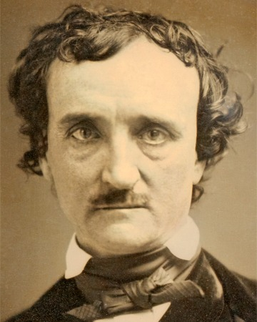
A krimi műfaja, Agatha Christie: Gyilkosság az Orient-expresszen
A krimi vagy bűnügyi regény az epika egy népszerű tematikus műfaja, amely a bűntények felderítésével, elkövetésük bemutatásával, illetve lélektani indítóokaik vizsgálatával, valamint a bűnözők, nyomozók és bűnügyi rendőrök világával foglalkozik. A krimi műfaj előzményei:
Számos irodalmi alkotásban szerepel bűntett, ami egy mű középpontjába kerül. Ilyen művek például: Szophoklész: Antigoné, Shakespeare: Hamlet. A Bibliában is olvashatunk hasonló esetet, amikor Bölcs Salamonnak ki kell derítenie, hogy melyik asszony gyermeke halt meg.
A krimi műfaj megalkotójának Edgar Allan Poe-t tartják, az első krimi A Morgue utcai kettős gyilkosság. Nála már a tettes felderítésének folyamata, maga a nyomozás áll a történet középpontjában. Ezután nagyon népszerűvé válik a műfaj, manapság is a bestsellerek nagy része ebben a műfajban íródott.

Slide 2
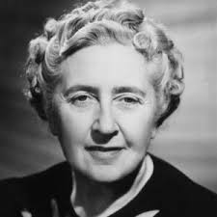
A detektívtörténet hagyományos elemei a következők: (1) a látszólag tökéletes bűntény; (2) a tévesen megvádolt gyanúsított, akire a közvetett bizonyítékok utalnak; (3) a rendőrség tehetetlensége; (4) a detektív nagyobb megfigyelőképessége és felsőbbrendű elméje; és (5) a megdöbbentő és váratlan végkifejlet, amelyben a detektív felfedi, hogyan derült ki a tettes kiléte. Népszerű detektívregények írtak: Arthur Conan Doyle (pl.: A sátán kutyája), Stephen King (pl.: A kívülálló)
Agatha Christie leginkább detektívregényei és az Egérfogó című színdarabja miatt emlékezetes. William Shakespeare mellett a világ minden idők legtöbb eladott könyvét elérő író. Műveinek sajátosságai: Zárt tér- a művek gyakran olyan környezetben játszódnak, hogy biztosak lehetünk abban, hogy a gyilkos mindenképpen a szereplők között keresendő.
Meglepő fordulat: A műben mindenki gyanús, mindenkinek van indítéka a bűn elkövetésére, de a gyilkos az, akire a legkevésbé gondolnánk. Az áldozat gyakran bűnös ember, így az olvasó gyakran nem érez részvétet iránta.

Slide 3
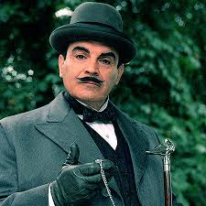
Az írónő leghíresebb detektívalakja (Miss Marple) mellett Poirot, a furcsa, hiú és rendmániás belga felügyelő. Ő szerepel a Gyilkosság az Orient-expresszen műben is. A nyomozónak általában akad segédje, itt: Bouch/ bus/ és Dr. Konsztantinosz. A segéd nem érhet fel a nyomozó szintjére, egyedül nem boldogulnak, bár önálló – de téves – ötleteik vannak. Gyakran kérdéseikkel azokat a részleteket világíttatják meg a nyomozóval, amit az olvasó amúgy nem tudna.
Cselekmény:
Poirot Isztambulban tartózkodik, de egy telegram visszahívja Londonba. Miközben a vonatra vár találkozik Bouch-sal, aki helyet foglal neki az Orient-expresen. Találkoznak Ratchett-tel, aki fel akarja bérelni Poirot-t. Ő ezt visszautasítja, mivel Rachettet gonosznak tartja. Másnap este Rachettet meggyilkolják. Megkezdődik a nyomozás. Megvizsgálják a helyszínt és kikérdezik a tanúkat. Közben kiderül, hogy ki is valójában Rachett.

Slide 4
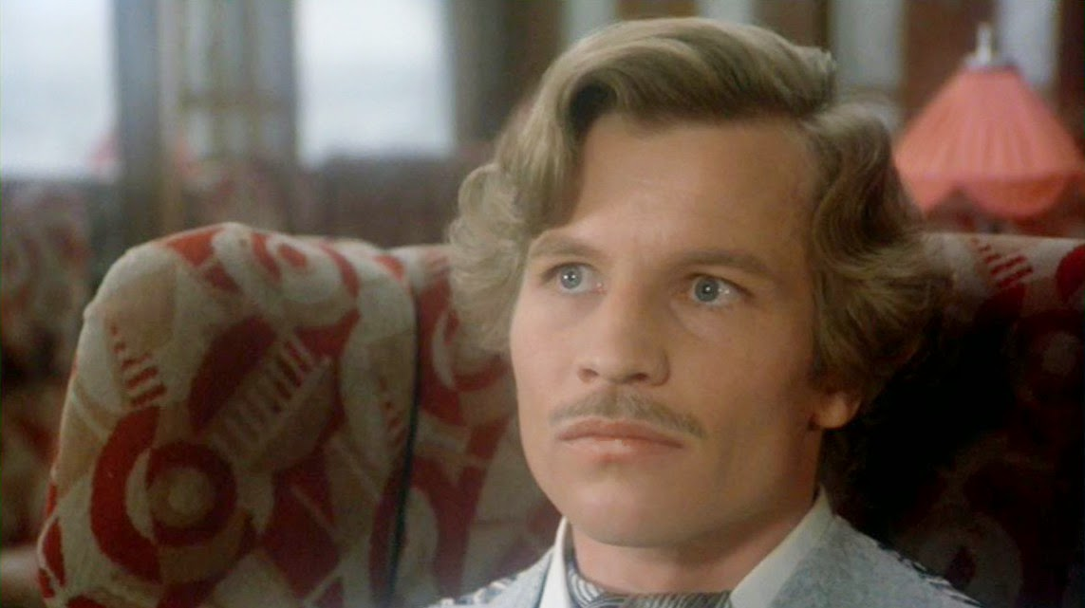
Az is kiderül, hogy a vonaton utazók mindegyike kapcsolatban áll az Armstrong családdal, akinek gyermekét Rachett elrabolta és meggyilkolta, így mindenkinek volt indítéka a gyilkosságra.
A mű tetőpontja, amikor Poirot mindenkit összehívja az utasokat, hogy felfedje, a tettest. Két elméletet vázol fel: az első szerint a gyilkos megszökött a vonatról, a másik elmélet szerint mind a 12 utas részt vett a gyilkosságban. Poirot, Bous és Dr. Contantine megegyeznek, hogy az első verziót mondják el a rendőrkapitányságon. A mű üzenete tehát: Rachett méltán nyerte el büntetését, a gyilkosokat nem vonják felelősségre.
A mű érdekessége, hogy magyar szereplői is vannak: Andrényi gróf és felesége.

